Slide 1
Забележителности в Бърно, Чехия
Ивона Станиславова Иванова

Slide 2
Бърно е вторият по големина град в Чехия след Прага и столица на областта южна Моравия. В града живеят около 400 000 души. Той е важен културен, исторически, икономически и университетски център на страната.

Slide 3
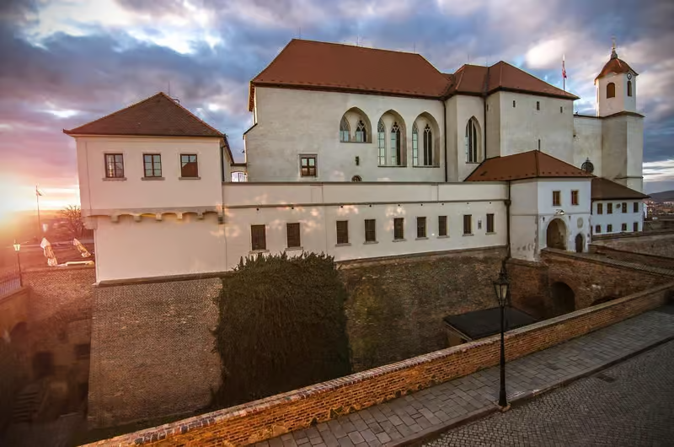
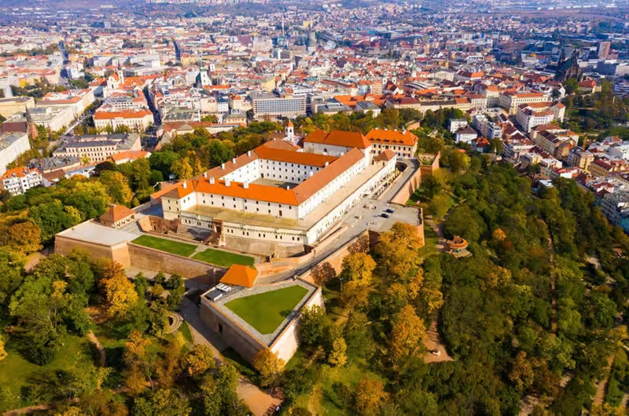
1. Замъкът ШПИЛБЕРК
Замъкът е най-известната крепост в града. Построена е през XIII век и по-късно е използвана като затвор. От хълма се открива великолепна панорамна гледка към Бърно.

Slide 4
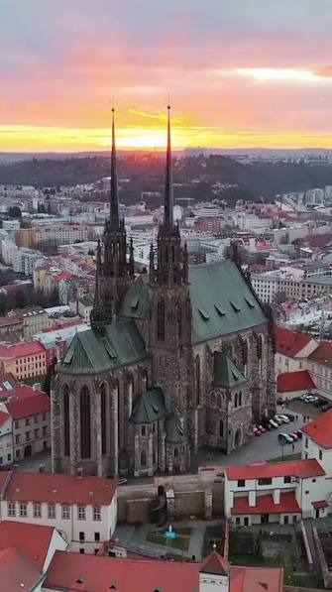
2.Катедралата ,,Св. Петър и Павел”
Символът на Бърно. Неоготическа катедрала с две високи кули. Известна е с традицията камбаните на бият в 11:00 часа – в памет на историческа военна хитрост.

Slide 5
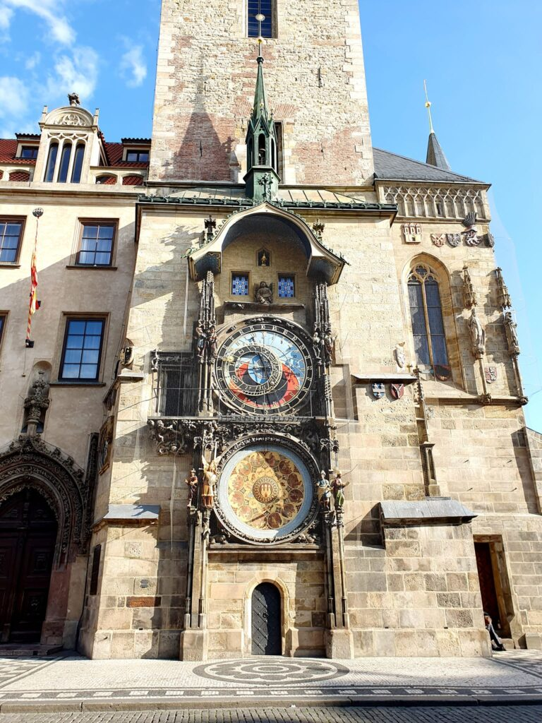
3. ЧАСОВНИКЪТ НА ПЛОЩАДЪТ НА СВОБОДАТА
Модерен часовник на площада на свободата. Всеки ден в 11:00 часа освобождава стъклено топче, което посетителите се опитват да уловят.

Slide 6
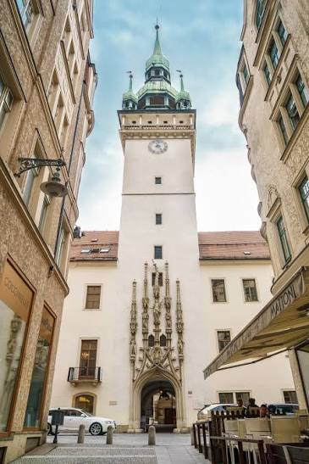
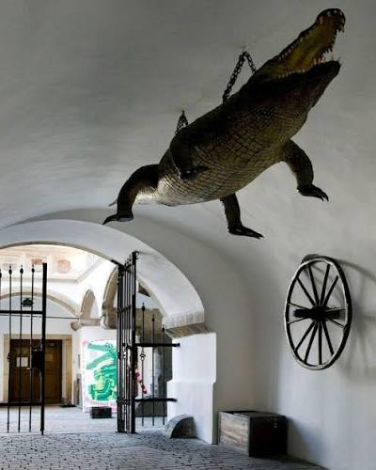
4. Olt town nall
Най-старата обществена сграда в Бърно. Тук можете да видите легендарния ,,дракон Бърно” (всъщност препариран крокодил) и да изкачите кулата за красива гледка.

Slide 7
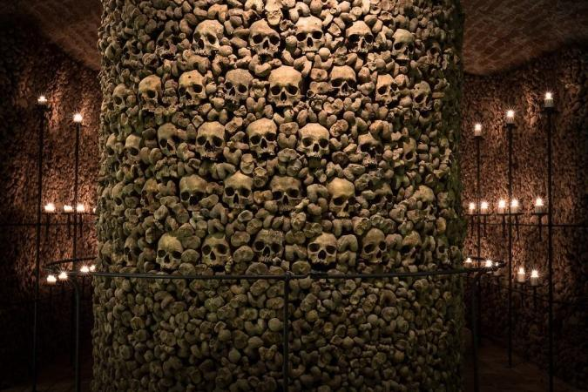
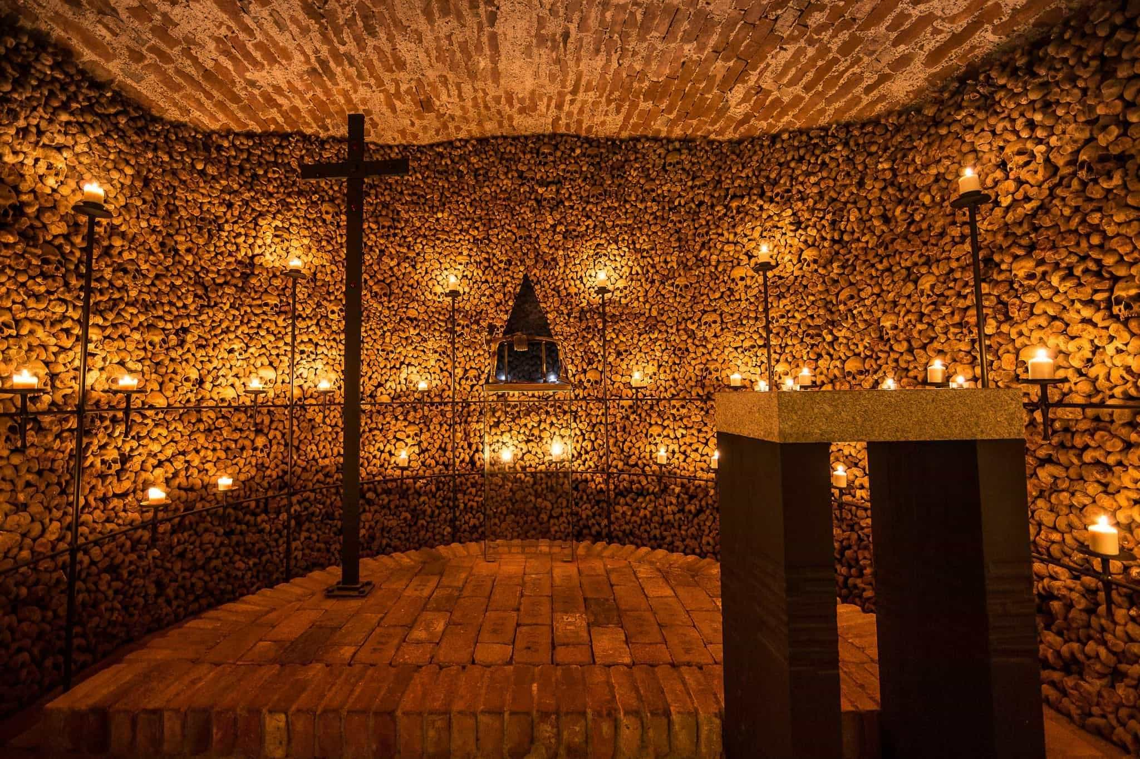
5. Костницата
Втората по големина костница в Европа след тази в Париж. Едно от най-необичайните места в Чехия.

Slide 8
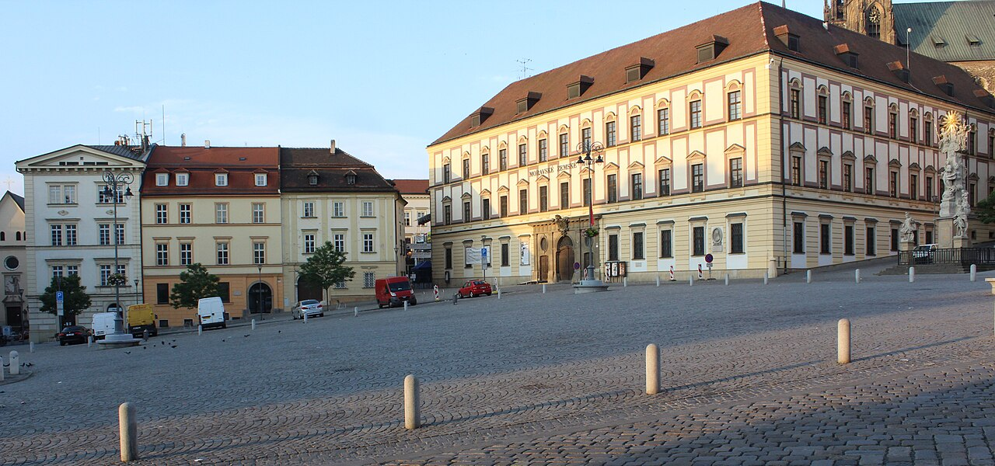
6. Моравският музей
Един от най-старите и важни музеи в Чехия. Представя историята, културата и природата на Моравия

Slide 9
Бърно е град с богата история, впечатляваща архитектура и оживен културен живот. Той е една от най-посещаваните туристически дестинации в Чехия.

Slide 10
Благодаря за вниманието!

